Slide 1
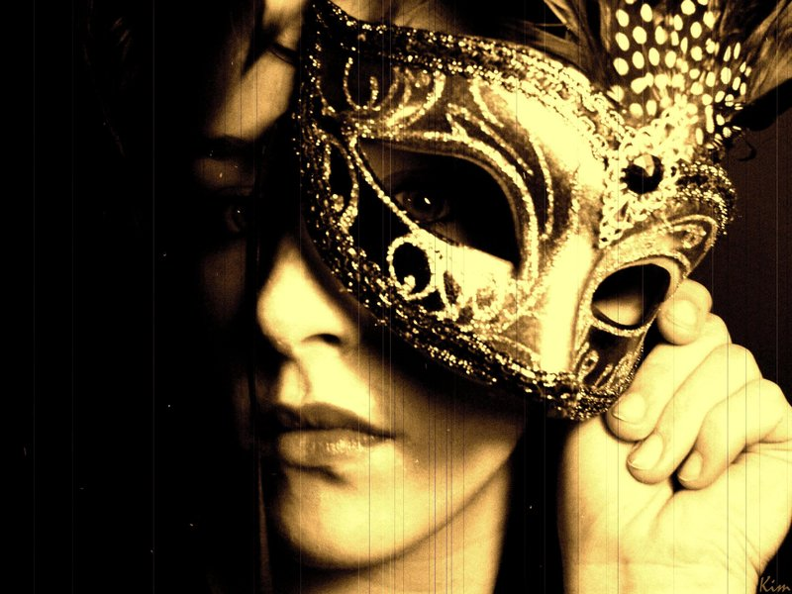

Маските и лицата в стихотворението "Маска" на Пейо Яворов

Slide 2
МАСКА
Вл. Василеву
Ден карнавален, времето неделно
зовеше хората навън: тълпа
гъмжеше из града. Безцелно,
в печал, която нивга не заспа,
се лутах аз. Свръхземните въпроси,
които никой век не разреши,
дълбаех ням. И близко, до уши,
чух tambourin; - ръката, що го носи,
ме перна по лице, с изкуствен лозов лист:
"Хей, смърт, дай на живота път! Oh qu`il est triste..."
Като залутан слънчев лъч игрива,
маскирана вакханка с волен смях
напреде ми се мярна. Да разлива
коса поток от злато аз видях
въз хитра голота на свежо рамо.
И сетне - миг - разкършена снага
изчезна в роя като блян. С тъга
на страстен зов кънтеше само
смехът й още. Странния парфюм
на женска плът задави моя ум.
И в непонятен тласък подир нея,
улисан из тълпата като луд,
без сълзи плачех аз: "Мрътвея -
ти каза истината: рано в студ
сърцето ми замръзна; мисъл тъмна
коса на смърт размахва... Беше ден,
свалих аз маската му и пред мен
въздъхна нощ, и вече се не съмна...
Смъртта - не виждам друго в белия кивот
на твоите скрижали тайни, о живот!"
В безумен сън унесен, сред оная
забава на стохилядния град
и без да се опомня, че не зная
кого преследвам, аз нареждах: "Млад -
на младост зноя не усетих. С ласка
край мене, о живот благоухан,
защо не спреш? Сразително желан
на всяка смърт, що значи тая маска - !"
...А пътьом, чак до късни тъмнини,
с конфети ме обсипваха жени.

Slide 3
Място на творбата в творчеството на Яворов
Антологията “Подир сенките на облаците”
Цикъл “Прозрения”
Написана е в Нанси, Франция,1907г.
Тя е част от втория творчески период на поета- търсач на метафизични истини; модерният поет

Slide 4
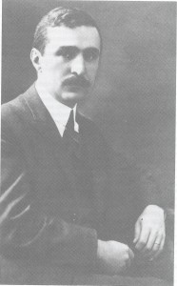
Посвещение на Вл.Василев
Владимир Василев Матеев е български литературен и театрален критик. Пише и публикува свои статии в списанията „Мисъл“ и „Българска сбирка“. Основател и ръководител е на списание „Златорог“ от 1920 до 1944година. Известно е, че Василев е един от близките приятели на Яворов. Той се грижи за него в предсмъртната една година на поета и е бил посочен за изпълнител на завещанието на Яворов.

Slide 5
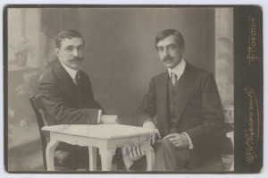
Пощ. карта, 7 април 1912, Пловдив – от Вл. Василев до Яворов:
Пейо, от дома ми писаха, че си взел и моите портрети. Прати ми, моля ти се, и трите, за да си видя мутрата, та да мога да кажа от кои и колко да направят. Изпрати да видя и другия /двамата/. Во очакване от ден на ден, съм зарязал всяка работа. Много здраве. Твой Влад

Slide 6
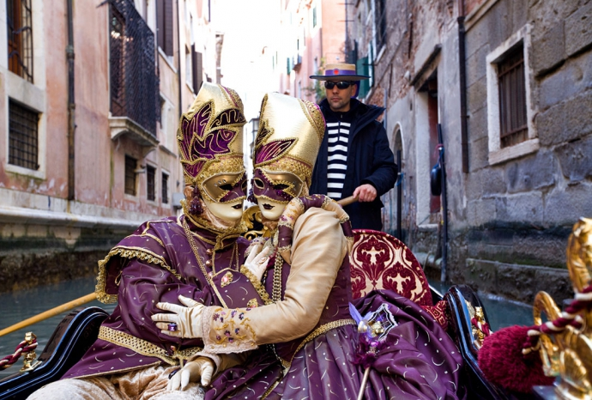
Маската и нейните значения
Чрез маската човекът може да бъде това, което е, или това, което желае да бъде.
Маската скрива самоличността и показва фалшиви същности.
Изразява прозрения за принципно заблуждаващата същност на живота

Slide 7
Опозицията лице-маска
Лицето е първообразът, същността на Аза. То може да бъде на неговата същност, на неговата земна природа. Лицето, отнесено към стремежите на Аза, може да означава и истината, онова, което е скрито, непостижимо. Маската едновременно прикрива и открива. Тя открива нещо, което е целенасочено скривано от човека. Защото онова, което човек иска да скрие под маската, е нещото, което го индивидуализира. Маската дава друго лице на човека, лице за обществото, т.е. тя назовава не това, което е, а това, което трябва да е. Така тя подменя същностите. Маската и карнавалът служат за изравняване на нещата. Карнавалът маскира истинската същност.
Чрез смъкването на маската на Аза в творбата се разкрива душевният му свят, в който преобладава нощта. Свят, в който всички чувства, инстинкти, блянове са затъмнени.

Slide 8
Художествено време и художествено пространство
„Ден карнавален”
„времето неделно”
„тълпа гъмжеше из града”
„стохилядният град”

Slide 9
Градът като елемент на хронотопа
Според символистичната поетика той е огромно и бездушно каменно вместилище на човешката скръб, затвор за страдащите души и убиец на мечтите. Символ на греховността на битието. Свързва се с библейските символи на греха - градовете Вавилон, Содом и Гомор. Греховният град обаче е обречен.
Градът в творбата е пространство на самотата и фон, на който се разгръща драмата на лирическия герой.

Slide 10
Карнавалът като културен феномен и неговата Яворова интерпретация
В традицията карнавалът е събитие ,което предлага на човека готови отговори за света и мястото на индивида в него.В стихотворението на Яворов лирическият Аз се лута в търсене на „свръхземните въпроси, които никой век не разреши”.Ако веселата тълпа на карнавала символизира житейските наслади, плътското начало,то самотният лирически човек , потънал в своята печал и залутан сред другите, прилича на скръбна сянка и ненапразно му подвикват:”Хей смърт,дай на живота път!”.
В стихотворението на Яворов представата за карнавалното е преосмислена . Бродещият лирически Аз не се чувства приобщен към света на хората, унифицираното множество има само ролята на общ фон, пред който самотата на Аза придобива още по-големи размери.

Slide 11
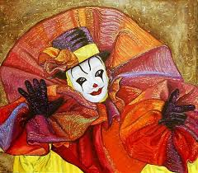
Образите на карнавала в текста
Тълпата
Изкуствения лозов лист
Маскираната вакханка
Конфетите
Маската

Slide 12
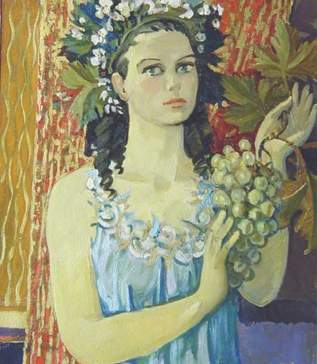
Вакханката.
Тя има интересен смислов ореол. Образът й идва още от древността (Дионисиевски мистерии). Тя се явява израз на дионисиевото начало, на опиянението от живота, на ентусиазма. Маската на вакханката означава заявеното, откритото дионисиево начало, но и жизненост, страст, инстинктивност, порив към изкушение. Нейните инстинкти замъгляват разумността на героя. Жената отново е изкусителка, жена-плът. Тя разпознава лицето-маска и неговата втораченост в смъртта. Героят е маскиран с маската на смъртта. И тук идва въпросът кой е по-близко до живота- вакханката или героят, защото тя пробужда въпросите за живота и смъртта, за земното и вечното.

Slide 13

Изкуственият лозов лист
Символизира веселието и радостите на живота, но това, че е „изкуствен“, дискредитира идеята за значимостта на житейските наслади, представя душевното страдание, загубените вяра, надежда и любов, фалшивите радости на битието.

Slide 14
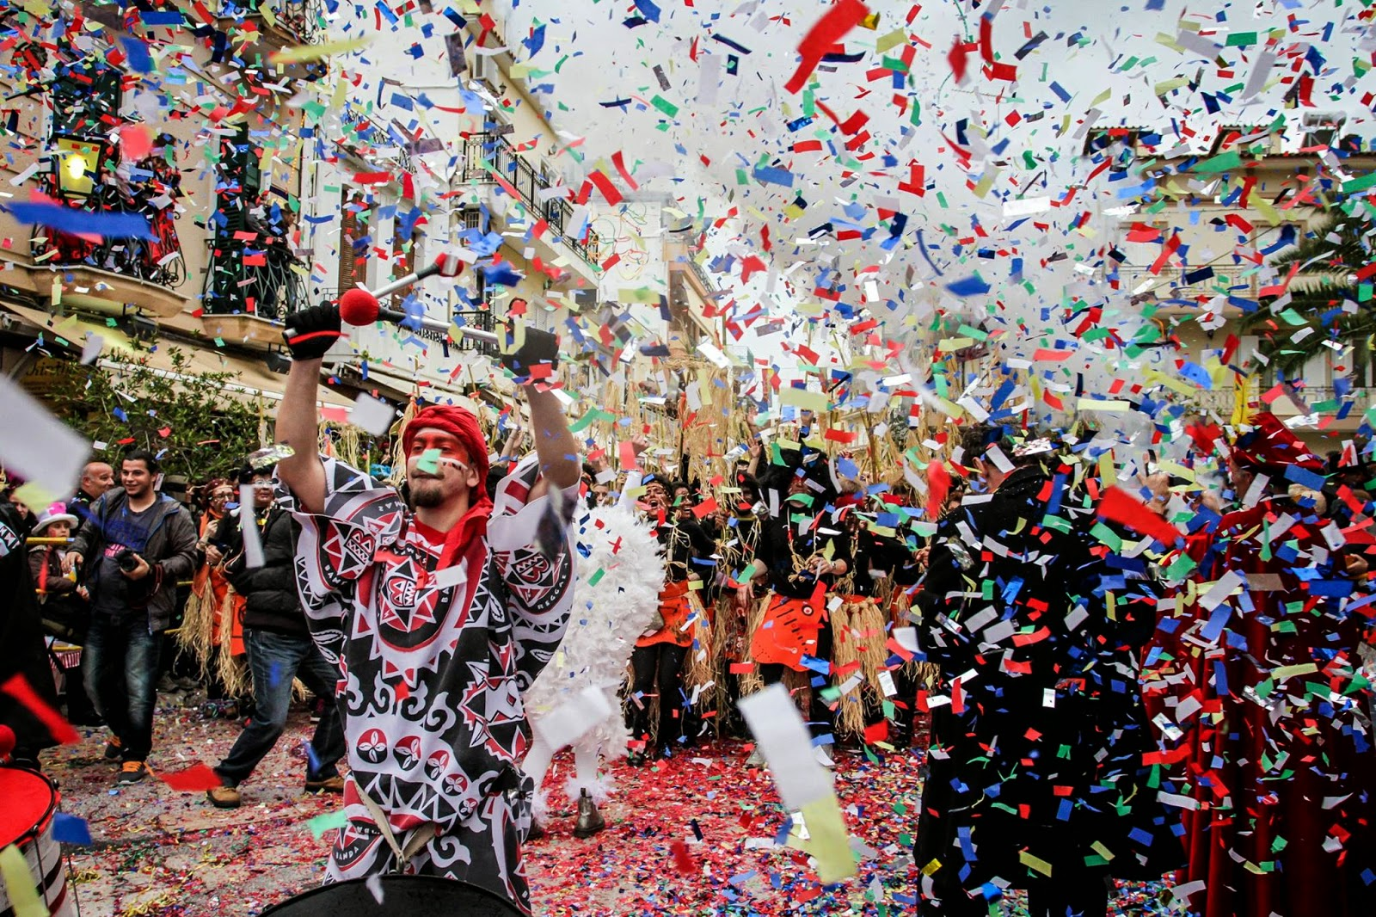
Тълпата
В «Маска» има дистанция между лирическия герой и тълпата. Тълпата носи негативни конотации в текста. Тя, масата действа стихийно, обладана от своите инстинкти. Онова, което се крие зад това гъмжене на тълпата, е шумът, суетата, крясъкът. Азът е противопоставен с мълчанието си, с печал. Неговата маска излъчва съсредоточеност върху «свръхземните въпроси, които никой век не разреши». Това е образ на чудак, дълбоко вглъбен в себе си. Той е отправен към трансцендентното в търсене на отговорите, а тълпата е в противовес.

Slide 15
Контрастът – основен похват в творбата
Светът на лирическия Аз и светът на тълпата
Жизнерадостната маска на вакханката и маската на смъртта, която носи Азът
Вечното веселие на живота и мъчителните въпроси, които си задава героят
Устременост към познание и копнеж по пълноценно изживяване на радостите от живота

Slide 16
Мястото на лирическия герой в карнавалния свят
„Безцелно”
„в печал… се лутах аз”
„дълбаех ням”
„улисан”
„из тълпата като луд”
„сърцето ми замръзна”

Slide 17
Лирическият герой в творбата
Светът на Яворовия лирически герой е свят на самотния разум, свят на раздвоения човек, който не може да намери своя покой. Затворен в мрака на този свят, той е принуден да носи в себе си неутолимо страдание, разяждаща жажда по познание, която не може да бъде удовлетворена.
В неговото лице е въплътен поетът, човекът на духа и интелектуалното начало, изначално свърано с търсенето.
Фаустовско начало в образа на лирическия герой

Slide 18
Прозренията на лирическия герой в творбата
„Беше ден,свалих аз маската му и пред мен въздъхна нощ, и вече се не съмна...”
„Смъртта - не виждам друго в белия кивот на твоите скрижали тайни, о живот!”
„Млад -на младост зноя не усетих. С ласка край мене, о живот благоухан,защо не спреш?”
„Сразително желан на всяка смърт, що значи тая маска - !"

Slide 19
Прозренията на лирическия герой
Лирическият герой разбира, че животът е временен и единственото истинско нещо в него е смъртта. Зад многобройните маски на живота се крие смъртта.От друга страна, стоят горчивите прозрения за пропилян живот и неизживяна младост като резултат от драматичните търсения на лирическия герой.
Усещанията за безсмислието на битието, за личната драма на лирическия герой, се засилват и от повърхнинния семантичен пласт на текста, в който преобладават лексикални единици с отрицателна емоционална стойност: „безцелно”, „печал”, „луд” , „сълзи”, „мъртвея” , „студ” , „замръзна”, „смърт”.
Мотивите за тъмнината и ослепяването са метафори на трагичните прозрения за отчайващата същност на битието смърт и за карнавалното, фалшивото, лице на живота.

Slide 20
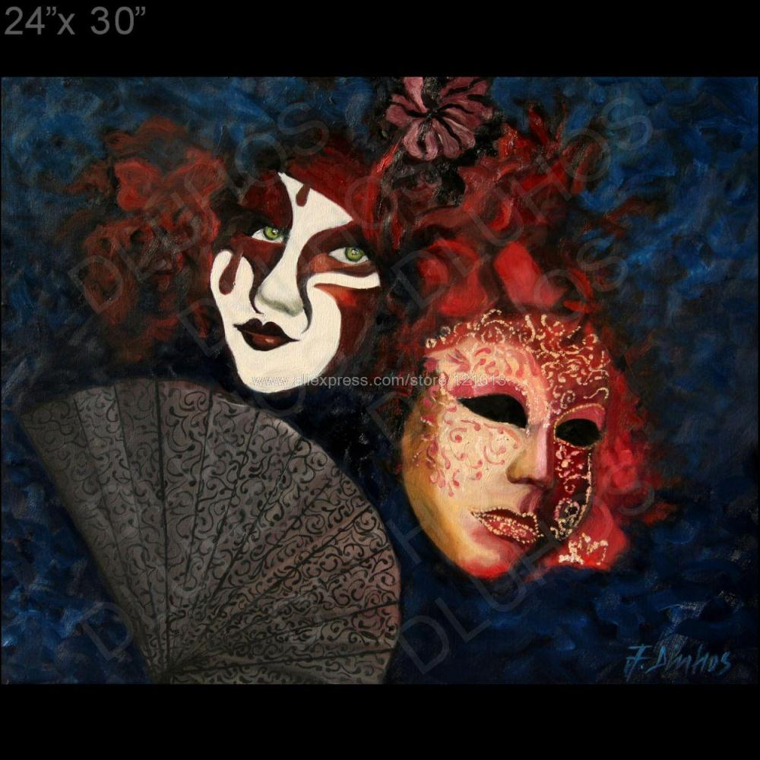
Маската, нощта, смъртта – най-яворовските образи

Slide 21
Универсалните послания на стихотворението „Маска“
Колкото повече търсим истините, толкова повече се откъсваме от истинското и губим себе си. Лирическият герой на Яворов е горд самотник, вечно раздвоен между екзистенциалното и метафизичното познание, от една страна, и копнежа по пълноценен живот тук и сега, от друга, което го определя като един от най-трагичните в нашата литература.
Загадката на битието е шифър, който сме обречени вечно да разчитаме погрешно, но заедно с това смисълът на човешкия живот е в разгадаването, във вечното търсене на страдащия и чувстващ дух.
Поетът има особена мисия – на субект, който трябва да послужи като мост между света на делничното и този на идеите, между интелектуалното и плътското начало.

Slide 22
Символистични мотиви в стихотворението „Маска“
Образът на големия град като елемент на лирическия хронотоп
Мотивите за самота и за скиталчеството като метафора на търсенето
Устременост на лирическия човек към големите екзистенциални въпроси
Конфликтите духовно-плътско, вечно-тленно
Поетика на контраста: живот-смърт, веселие – тъга, ден-нощ, истина-привидност, естествено-изкуствено

Slide 23
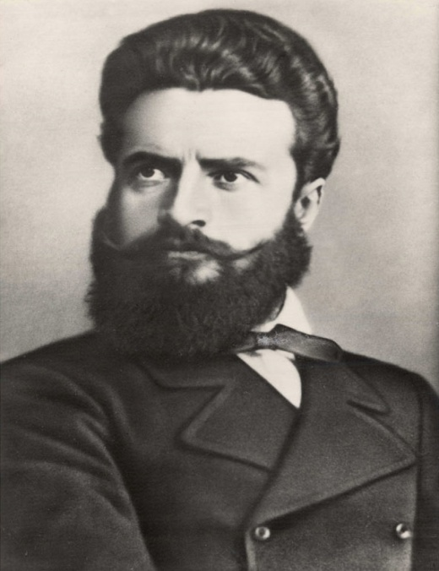
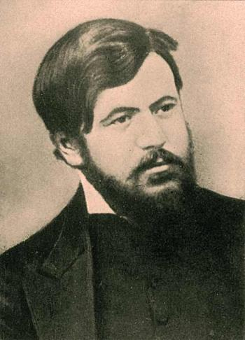
Междутекстови връзки
Х. Ботев –“Майце си“ и До моето първо либе”-мотивът за неизживяната младост, самотата на личността
Д. Дебелянов-”Миг”- търсенето на откровението за битието, конфликт личност – тълпа, градът и празникът като художествен хронотоп, разочарованието от постигнатото познание, екзистенциалната самотата и тъга.

Slide 24
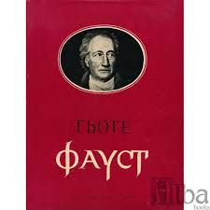
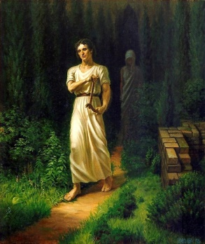
Междутекстови връзки
„Фауст“ на Й. Ф. Гьоте – вечно търсещият и неспокоен човешки дух, интелектуално начало у човека
Митът за Орфей – героят, който в търсене на любимата, се откъсва от живота и отказва неговите удоволствия, предложени от вакханките.

Slide 25
Изготвил:
Ученик: Н.Иванова- 11б клас
Профил „Природоматематически“ – биология
Средно общообразователно училище „Пейо Крачолов Яворов“, гр. Чирпан
Ръководител: Л. Стайкова – старши учител по български език и литература

